Slide 1
欢迎进入玩家世界！
手机号：
密 码：
封面
登录
忘记密码？
立即注册
第三方账号登录
微信登录
QQ登录
微博登录

Slide 2
注册界面
注册
请输入用户名和密码
用户名：
手机号：
获取验证码
密 码：
验证码：
密码确认：
下一步
注册，并立即登录
点击注册，即表示已同意《xxx协议》

Slide 3
首页展示
目的地选择界面
店家/玩家/景点单位短视频和照片展示
请输入地点
热门景区
目的地：
xxxx
乌镇
西塘
九华山
我的位置
日 期：
xx入住 xx 离店
共x 日
开始搜索
A
B
C
…
X
Y
Z
阿拉伯
波斯湾
…
希腊
伊甸园
诸暨
最近浏览：
店家A
店家B
店家C…
人气展示之住宿：
人气展示之餐饮：
人气展示之游玩：
人气展示之特产：
首页
订单
联系人
我的

Slide 4
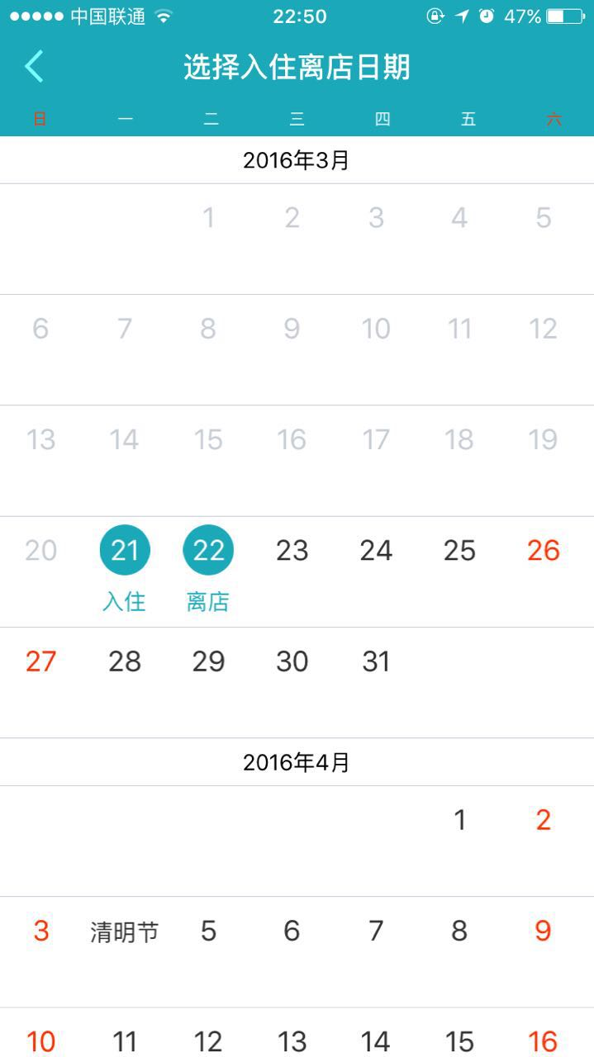
日期选择界面
参考去哪儿

Slide 5
搜索展示-1
搜索展示-2
请输入名称
请输入名称
住xx
离xx
住xx
离xx
住宿
餐饮
游玩
特产
住宿
餐饮
游玩
特产
好评优先
低价优先
高价优先
距离优先
好评优先
低价优先
高价优先
距离优先
店家A
名称 评分
优惠 预定动态
住￥起
店家A
名称 评分
优惠 预定动态
食￥起
店家B
名称 评分
优惠 预定动态
住￥起
店家B
名称 评分
优惠 预定动态
食￥起
店家C
名称 评分
优惠 预定动态
住￥起
店家F
名称 评分
优惠 预定动态
食￥起
店家D
名称 评分
优惠 预定动态
住￥起
店家G
名称 评分
优惠 预定动态
食￥起
店家E
名称 评分
优惠 预定动态
住￥起
店家H
名称 评分
优惠 预定动态
食￥起
首页
订单
联系人
我的
首页
订单
联系人
我的

Slide 6
搜索展示-3
搜索展示-4
请输入名称
请输入名称
住xx
离xx
住xx
离xx
住宿
餐饮
游玩
特产
住宿
餐饮
游玩
特产
好评优先
低价优先
高价优先
距离优先
好评优先
低价优先
高价优先
距离优先
店家A
名称 评分
优惠 预定动态
游￥起
店家A
名称 评分
优惠 预定动态
产￥起
店家B
名称 评分
优惠 预定动态
游￥起
店家B
名称 评分
优惠 预定动态
产￥起
店家C
名称 评分
优惠 预定动态
游￥起
店家F
名称 评分
优惠 预定动态
产￥起
店家D
名称 评分
优惠 预定动态
游￥起
店家G
名称 评分
优惠 预定动态
产￥起
店家E
名称 评分
优惠 预定动态
游￥起
店家H
名称 评分
优惠 预定动态
产￥起
首页
订单
联系人
我的
首页
订单
联系人
我的

Slide 7
店家展示-1
店家展示-2
店家老板生活照/房屋外景展示/房间展示
店家食材展示
xx好评/xx差评
店家地址
xx好评/xx差评
店家地址
xx条评论
地图缩放
xx条评论
地图缩放
xx条推荐
xx条推荐
住xx
离xx
住宿
餐饮
游玩
特产
住xx
离xx
住宿
餐饮
游玩
特产
1
间
照片
房型1（床型）
配置规格
住￥
请选择第 1 餐时间和餐次：
xx月xx日 x餐
2
照片
房间2（床型）
配置规格
住￥
0
照片
菜1
菜品简介
菜￥
间
份
特
照片
照片
菜2
菜品简介
菜￥
0
房间3（床型）
配置规格
住￥
0
份
间
照片
房间4（床型）
配置规格
住￥
0
照片
菜3
菜品简介
菜￥
0
间
份
特
照片
房间5（床型）
配置规格
住￥
0
照片
菜4
菜品简介
菜￥
0
间
份
加入购物车
购物车
联系店家
加入购物车
购物车
联系店家

Slide 8
店家展示-3-1
店家展示-3-2
店家食材展示
店家食材展示
点餐确认
一、12月18日 晚餐
xx好评/xx差评
店家地址
xx好评/xx差评
店家地址
地图缩放
1.店家1
添加
xx条评论
xx条评论
地图缩放
xx条推荐
1)菜1 x份 ￥元
2)菜2 x份 ￥元
3)菜3 x份 ￥元
xx条推荐
删除
住xx
离xx
住宿
餐饮
游玩
特产
住xx
离xx
住宿
餐饮
游玩
特产
删除
删除
请选择第 1 餐时间和餐次：
12月18日 晚餐
请选择第 1 餐时间和餐次：
12月18日 晚餐
12 月 18 日 中餐
12 月 18 日 晚餐
12 月 19 日 中餐
12 月 19 日 晚餐
二、12月19日 中餐餐
1
照片
菜1
菜品简介
菜￥
1
照片
菜1
菜品简介
菜￥
份
1.店家1
添加
特
份
特
1)菜1 x份 ￥元
2)菜2 x份 ￥元
3)菜3 x份 ￥元
删除
0
照片
菜2
菜品简介
菜￥
0
照片
菜2
菜品简介
菜￥
份
份
删除
特
特
删除
1
照片
菜3
菜品简介
菜￥
1
照片
菜3
菜品简介
菜￥
份
特
份
特
0
照片
菜4
菜品简介
菜￥
0
照片
菜4
菜品简介
菜￥
份
特
份
特
加入购物车
购物车
联系店家
加入购物车
购物车
联系店家
确认
返回

Slide 9
店家展示-4
店家展示-5
门票/导游/自助游项目展示
特产展示
xx好评/xx差评
店家地址
xx好评/xx差评
店家地址
xx条评论
地图缩放
xx条评论
地图缩放
xx条推荐
xx条推荐
住xx
离xx
住宿
餐饮
游玩
特产
住xx
离xx
住宿
餐饮
游玩
特产
一、景点门票
1
份
照片
特产1
介绍、规格
产￥
1
张
照片
景点1（成人票）
门票介绍
游￥
2
照片
特产2
介绍、规格
产￥
份
二、导游服务
照片
0
照片
特产3
介绍、规格
产￥
1
导游名称
导游介绍
游￥
份
天
三、农家自助游
0
照片
特产4
介绍、规格
产￥
份
0
照片
项目名称
项目介绍
游￥
照片
特产5
介绍、规格
份
0
产￥
份
加入购物车
购物车
联系店家
加入购物车
购物车
联系店家

Slide 10
购物车-1
购物车-2
购物车
购物车
一、店家1
二、店家2
1、住宿
1、住宿
1）12月18日住-12月20日离 共2日
1）12月18日住-12月20日离 共2日
房型1（床型） x间 ￥元
房型1（床型） x间 ￥元
2）12月20日住-12月21日离 共1日
2）12月20日住-12月21日离 共1日
房型2（床型） x间 ￥元
房型2（床型） x间 ￥元
2、餐饮
2、餐饮
12月18日 晚餐
查看明细
￥元
12月18日 晚餐
查看明细
￥元
3、游玩
3、游玩
景点1（全票） x张 ￥元
景点1（全票） x张 ￥元
导游1 x天 ￥元
导游1 x天 ￥元
项目名称1 x份 ￥元
项目名称1 x份 ￥元
4、特产
4、特产
xx特产等
查看明细
￥元
xx特产等
查看明细
￥元
全选
合计：xx元
提交订单结算
全选
合计：xx元
提交订单结算

Slide 11
订单界面-1
订单界面-2
订单服务
订单明细
全部
待付款
待点评
退款单
店家1名称
一、12月18日-12月20日
提交订单
支付订单
订单消费
订单点评
缩放地图
店家1名称
12月18日 周四
店家地址
店家详情
联系店家
路线导航
1、住宿
缩放地图
1）12月18日住-12月20日离 共2日
房型1（床型） x间 ￥元
已支付
联系店家
2、餐饮
店家2名称
12月18日 晚餐
查看明细
￥元
12月18日 周四
店家地址
3、游玩
景点1（全票） x张 ￥元
缩放地图
导游1 x天 ￥元
项目名称1 x份 ￥元
已支付
联系店家
4、特产
xx特产等
查看明细
￥元
首页
订单
联系人
我的
已支付
合计：xx元
申请退款

Slide 12
联系人界面
联系伙伴
一、店家联盟
二、店家列表
三、玩家列表
首页
订单
联系人
我的

Slide 13
我的界面
首页
订单
联系人
我的

